Slide 1
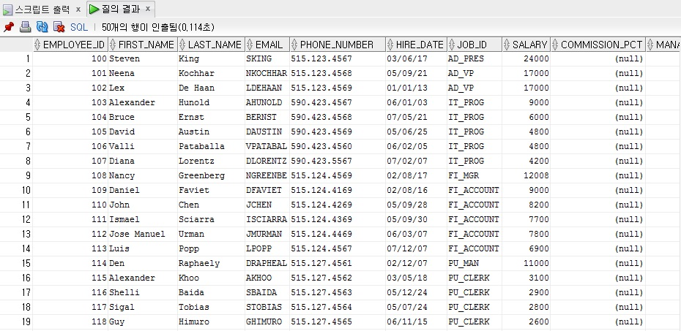
문제1) EMPLOYEES Table의 모든 자료를 출력하여라.

Slide 2
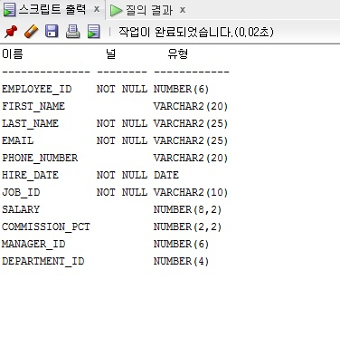
문제2) EMPLOYEES Table의 컬럼들을 모두 출력하라.

Slide 3
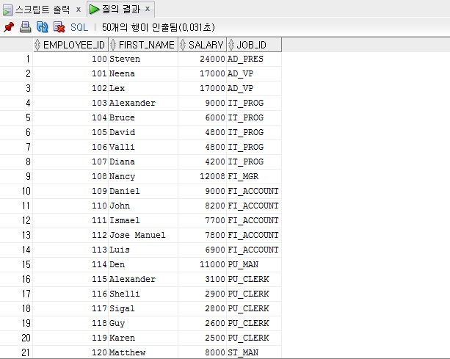
문제3) EMPLOYEES Table에서 사원 번호, 이름, 급여, 담당업무를 출력하여라.

Slide 4
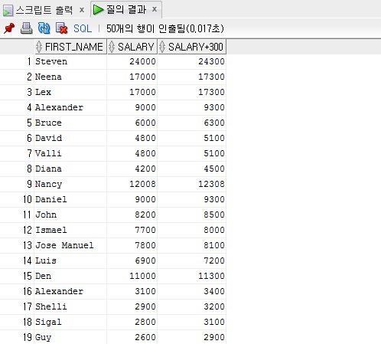
문제4) 모든 종업원의 급여를 $300증가 시키기 위해서 덧셈 연산자를
사용하고 결과에 SALARY+300을 디스플레이 합니다.

Slide 5
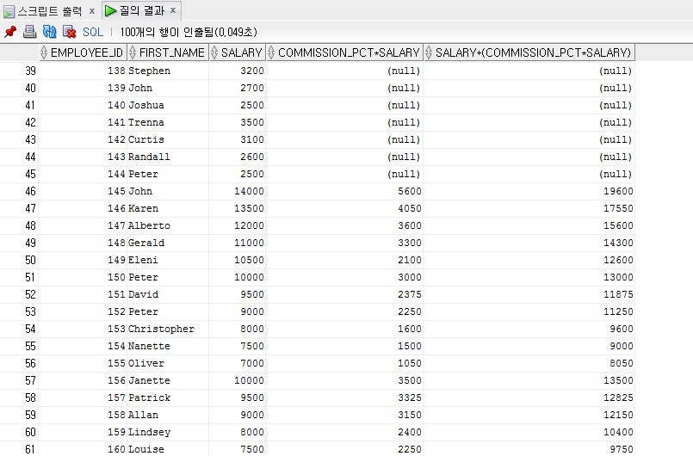
문제5) EMP 테이블에서 사원번호, 이름, 급여, 보너스, 보너스 금액을 출력하여라. (참고로 보너스는 월급 + (월급*커미션))

Slide 6
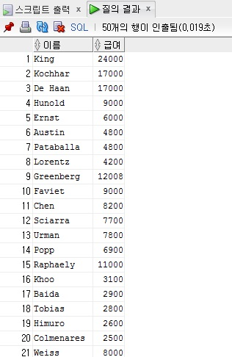
문제6) EMPLOYEES 테이블에서 LAST_NAME을 이름으로
SALARY을 급여로 출력하여라.

Slide 7
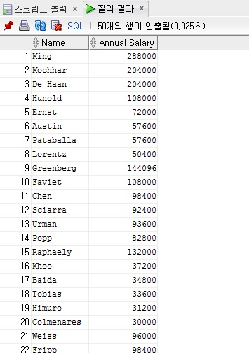
문제7) EMPLOYEES 테이블에서 LAST_NAME을 Name으로
SALARY *12를 Annual Salary(연봉)로 출력하여라

Slide 8
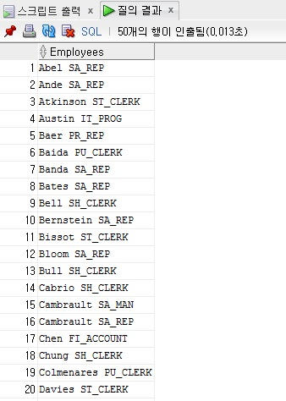
문제9) EMPLOYEES 테이블에서 이름과 업무를 연결하여 출력하여라.

Slide 9
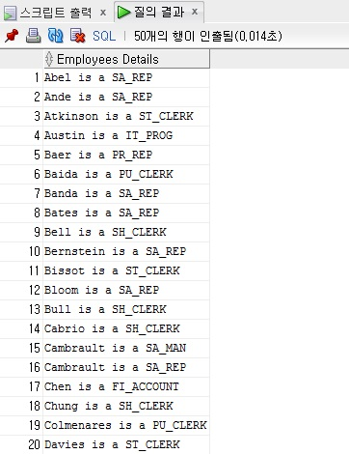
문제10) EMPLOYEES 테이블에서 이름과 업무를
“KING is a PRESIDENT” 형식으로 출력하여라.

Slide 10
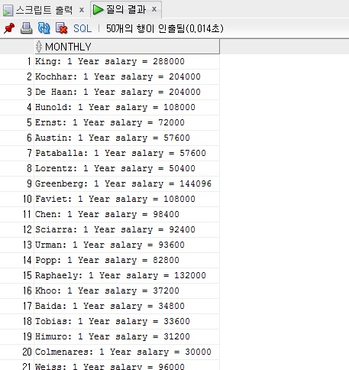
문제11) EMPLOYEES 테이블에서 이름과 연봉을
“KING: 1 Year salary = 60000” 형식으로 출력하여라.

Slide 11
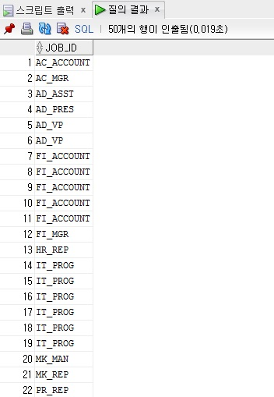
문제12) EMPLOYEES 테이블에서 JOB을 모두 출력하라.

Slide 12
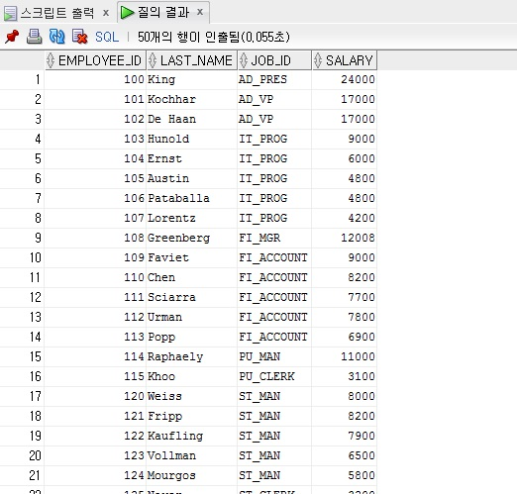
문제1) EMPLOYEES 테이블에서 급여가 3000이상인 사원의 정보를 사원번호, 이름, 담당업무, 급여를 출력하라.

Slide 13
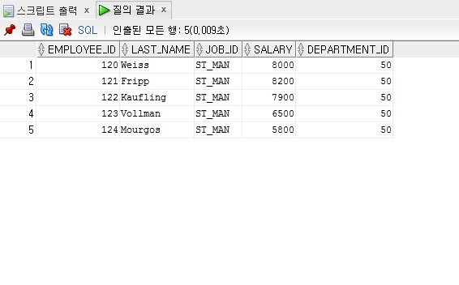
문제2) EMPLOYEES 테이블에서 담당 업무가 Manager인 사원의 정보를
사원번호, 성명, 담당업무, 급여, 부서번호를 출력하라.
(Manager == ST_MAN)

Slide 14
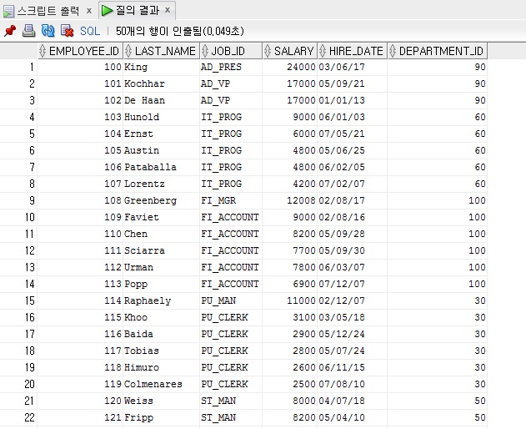
문제3) EMPLOYEES 테이블에서 입사일자가 1982년 1월 1일 이후에 입사한 사원의 정보를 사원번호, 성명, 담당업무, 급여, 입사일자, 부서번호를 출력하라.

Slide 15
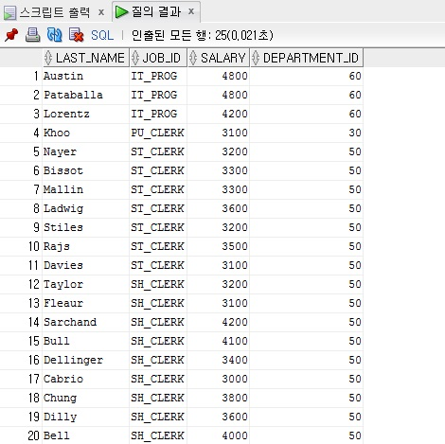
문제4) EMPLOYEES 테이블에서 급여가 3000에서 5000사이의 정보를 성명, 담당업무, 급여, 부서번호를 출력하라.
(AND만 사용, BETWEEN도 함께 사용)

Slide 16
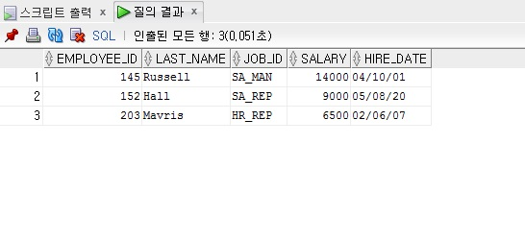
문제5) EMPLOYEES 테이블에서 사원번호가 145,152,203인 사원의 정보를
사원번호, 성명, 담당업무, 급여, 입사일자를 출력하라
(IN만 사용, OR만 사용)

Slide 17
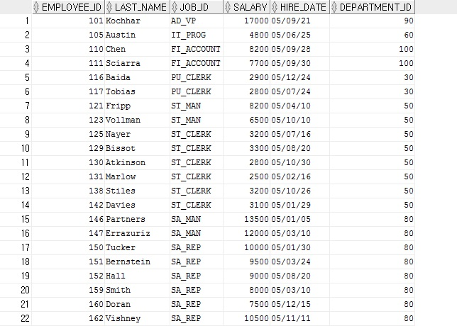
문제6) EMPLOYEES 테이블에서 입사일자가 05년도에 입사한 사원의 정보를 사원번호, 성명, 담당업무, 급여, 입사일자, 부서번호를 출력하라.
(LIKE 사용)

Slide 18
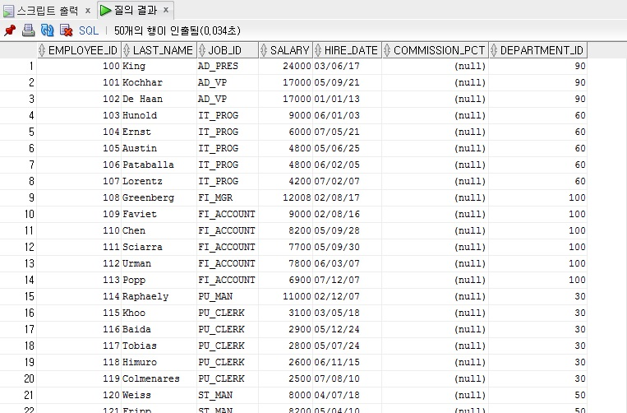
문제7) EMPLOYEES 테이블에서 보너스가 NULL인 사원의 정보를 사원번호, 성명, 담당업무, 급여, 입사일자, 보너스, 부서번호를 출력하라.
(IS 사용)

Slide 19
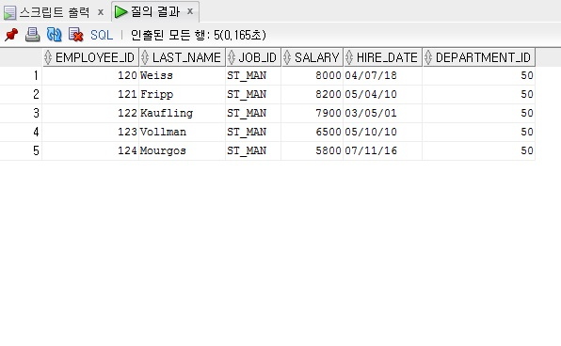
문제8) EMPLOYEES 테이블에서 급여가 1100이상이고 JOB이 Manager인
사원의 정보를 사원번호, 성명, 담당업무, 급여, 입사일자, 부서번호를
출력하라 (AND사용, ST_MAN)

Slide 20
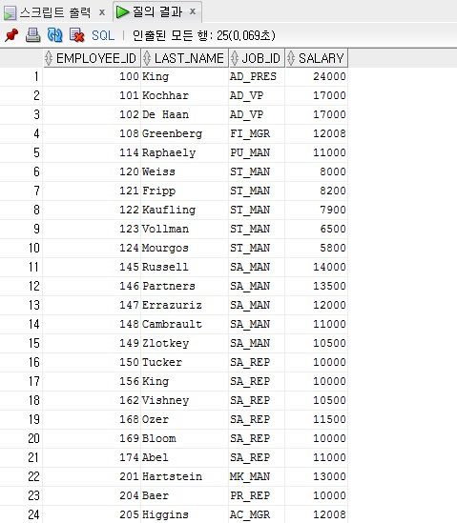
문제9) EMPLOYEES 테이블에서 급여가 10000이상이거나 JOB이 Manager인 사원의 정보를 사원번호, 성명, 담당업무, 급여, 입사일자, 부서번호를 출력하라 (OR사용, ST_MAN)

Slide 21
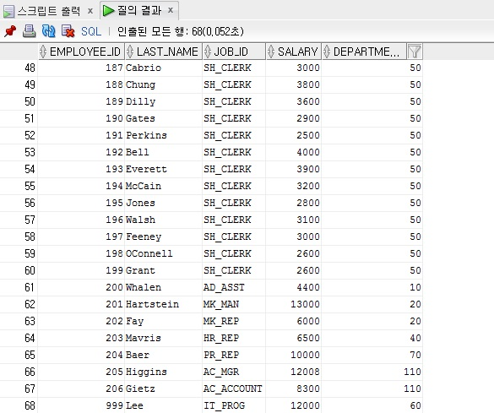
문제10) EMPLOYEES 테이블에서 급여가 JOB이 ST_MAN, SA_MAN, SA_REP
가 아닌 사원의 정보를 사원번호, 성명, 담당업무, 급여, 부서번호를 출력하라
(NOT IN 사용)

Slide 22
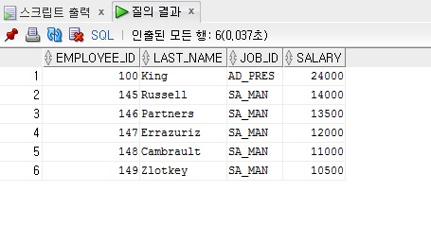
문제11) 업무가 PRESIDENT이고 급여가 12000이상이거나 업무가
SALESMAN인 사원의 정보를 사원번호, 이름, 업무, 급여를 출력하라.

Slide 23
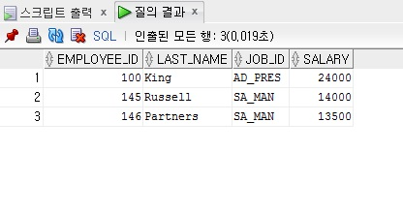
문제12) 업무가 PRESIDENT또는 SALESMAN이고 급여가 12000이상이거나
사원의 정보를 사원번호, 이름, 업무, 급여를 출력하라.

Slide 24
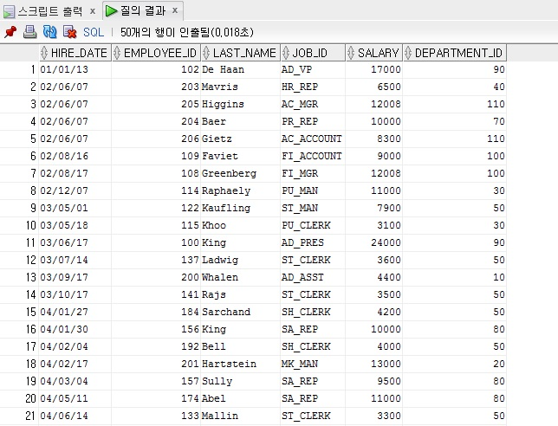
문제1) EMPLOYEES 테이블에서 입사일자 순으로 정렬하여 사원번호, 이름, 업무, 급여, 입사일자,부서번호를 출력하라.

Slide 25
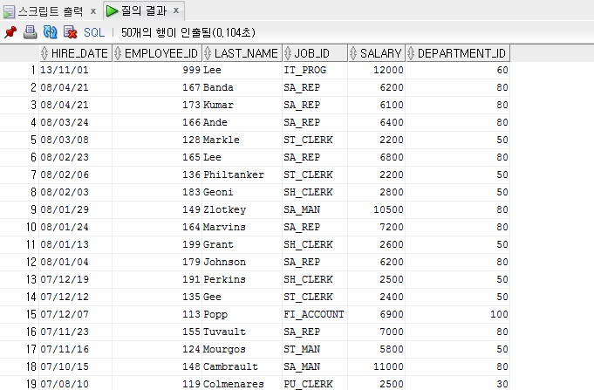
문제2) EMPLOYEES 테이블에서 가장 최근에 입사한 순으로 사원번호, 이름, 업무, 급여, 입사일자,부서번호를 출력하라.

Slide 26
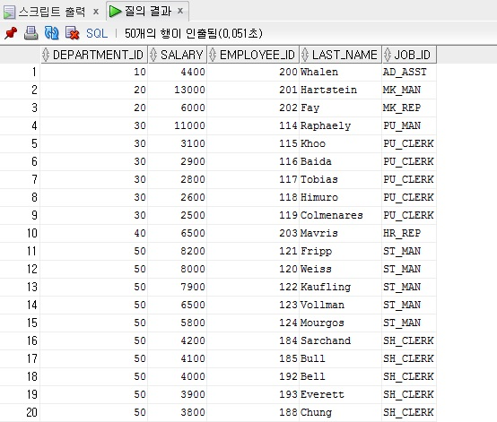
문제3) EMPLOYEES 테이블에서 부서번호로 정렬한 후 부서번호가 같을 경우 급여가 많은 순으로 정렬하여 사원번호, 성명, 업무, 부서번호, 급여를 출력하여라.

Slide 27
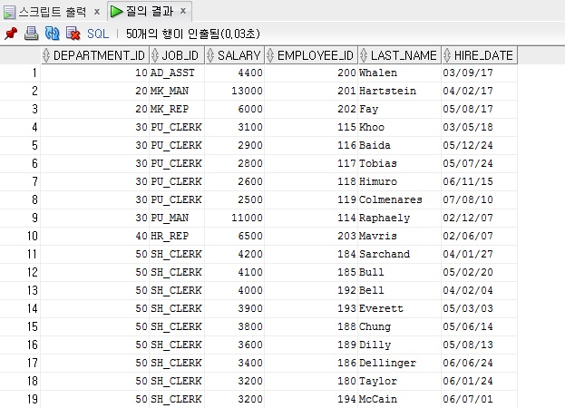
문제4) EMPLOYEES 테이블에서 첫번째 정렬은 부서번호로
두번째 정렬은 업무로 세번째 정렬은 급여가 많은 순으로 정렬하여 사원번호,
성명, 입사일자, 부서번호, 업무, 급여를 출력하여라.

Slide 28
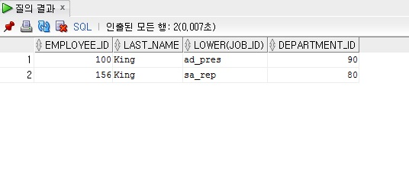
기본 함수 실습 과제
문제1) EMPLOYEES 테이블에서 King의 정보를 소문자로 검색하고 사원번호,성명, 담당업무(소문자로),부서번호를 출력하라.

Slide 29
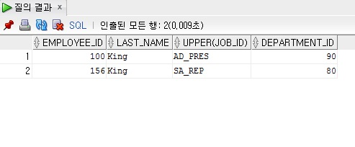
문제2) EMPLOYEES 테이블에서 King의 정보를 대문자로 검색하고 사원번호,
성명, 담당업무(대문자로),부서번호를 출력하라.

Slide 30
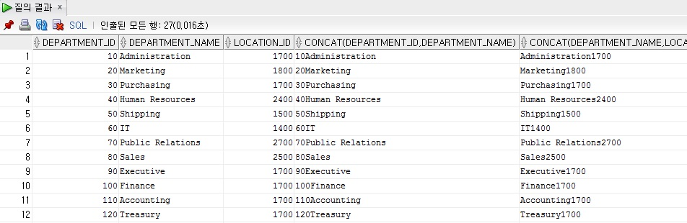
문제3) DEPARTMENTS 테이블에서 부서번호와 부서이름, 부서이름과 위치번호를 합하여 출력하도록 하라.

Slide 31
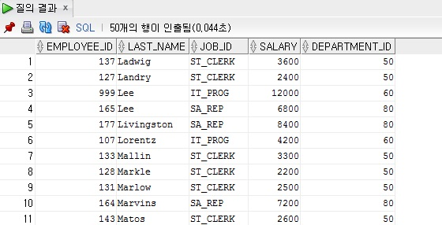
문제4) EMPLOYEES 테이블에서 이름의 첫 글자가 ‘K’ 보다 크고 ‘Y’보다 적은 사원의 정보를 사원번호, 이름, 업무, 급여, 부서번호를 출력하라.
단 이름순으로 정렬하여라.

Slide 32
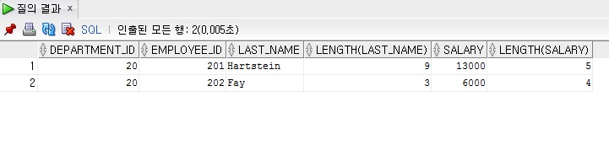
문제5) EMPLOYEES 테이블에서 20번 부서 중 이름의 길이 및 급여의 자릿수를 사원번호, 이름, 이름의 자릿수, 급여, 급여의 자릿수를 출력하라.

Slide 33
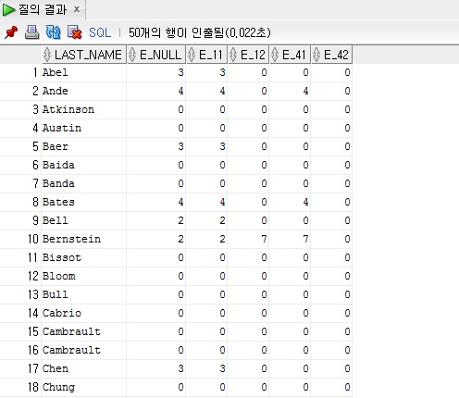
문제6) EMPLOYEES 테이블에서 이름 중 ‘e’자의 위치를 출력하라.

Slide 34
문제7) 다음의 쿼리를 실행하고 결과를 분석하라.
SELECT ROUND(4567.678),ROUND(4567.678,0),
ROUND(4567.678,2),ROUND(4567.678,-2)
FROM dual;

Slide 35
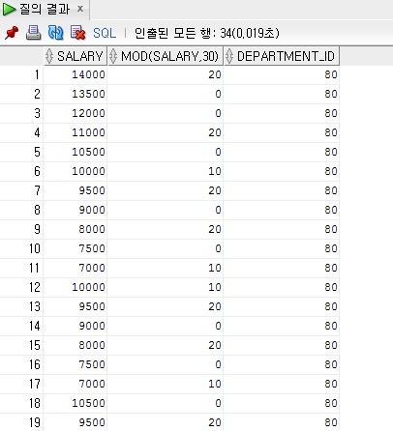
문제8) EMPLOYEES 테이블에서 부서번호가 80인 사람의 급여를 30으로 나눈 나머지를 구하여 출력하라.

Slide 36
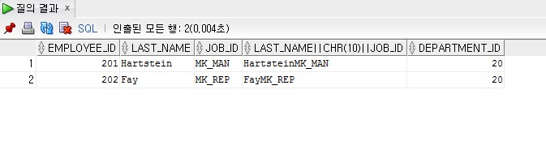
문제9) EMPLOYEES 테이블에서 30번 부서 중 이름과 담당 업무를 연결하여 출력하여라. 단 담당 업무를 한 줄 아래로 출력하라.
보이기엔 한줄처럼 보이지만 그리드를 더블 클릭하면 개행 되었다는 것을
확인할 수 있습니다.

Slide 37
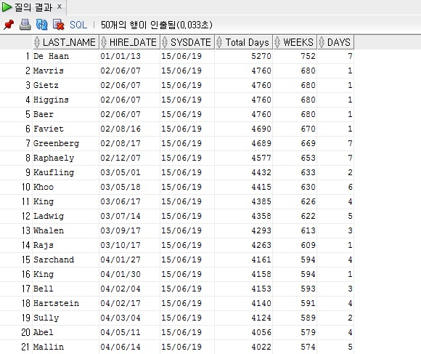
문제10) EMPLOYEES 테이블에서 현재까지 근무일 수가 몇주 몇일 인가를 출력하여라. 단 근무 일수가 많은 사람 순으로 출력하여라.

Slide 38
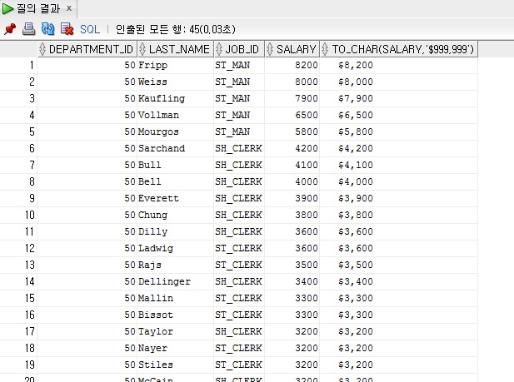
문제11) EMPLOYEES 테이블에서 부서 50에서 급여 앞에 $를 삽입하고 3자리마다 ,를 출력하라

Slide 39
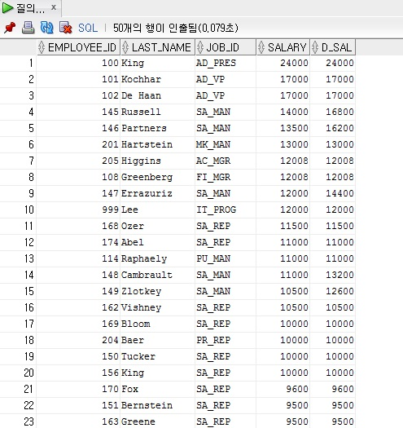
문제12) 다음의 결과를 분석하여 보아라.

Slide 40
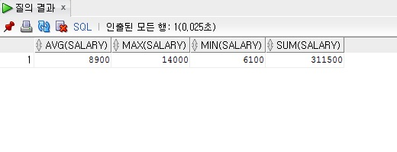
그룹 함수 실습 과제
문제1) EMPLOYEES 테이블에서 모든 SALESMAN(SA_MAN)에 대하여 급여의 평균, 최고액, 최저액, 합계를 구하여 출력하여라.

Slide 41
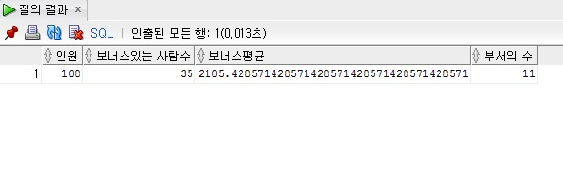
문제2) EMPLOYEES 테이블에 등록되어 있는 인원수, 보너스가 NULL이 아닌 인원수, 보너스의 평균, 등록되어 있는 부서의 수를 구하여 출력하라.

Slide 42
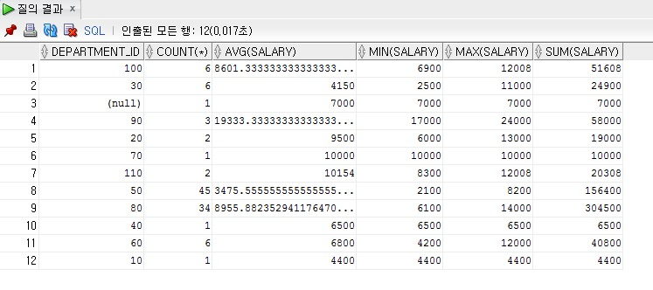
문제3) EMPLOYEES 테이블에서 부서별로 인원수, 평균 급여, 최저급여, 최고 급여, 급여의 합을 구하여 출력하라.

Slide 43
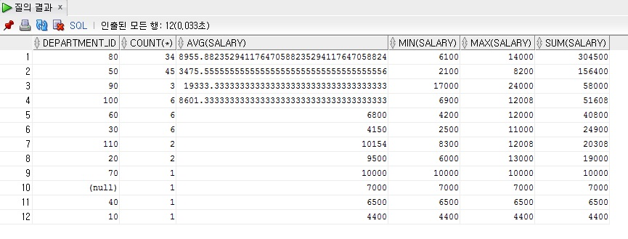
문제4) EMPLOYEES 테이블에서 각 부서별로 인원수,급여의 평균, 최저 급여, 최고 급여, 급여의 합을 구하여 급여의 합이 많은 순으로 출력하여라.

Slide 44
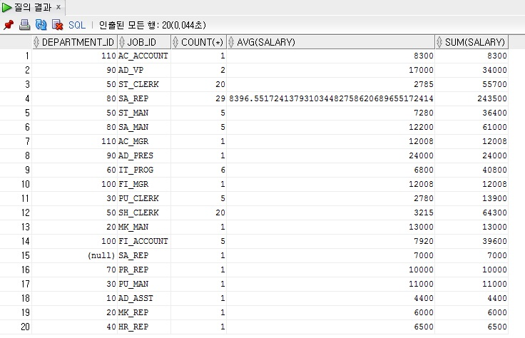
문제5) EMPLOYEES 테이블에서 부서별, 업무별 그룹하여 결과를 부서번호, 업무, 인원수, 급여의 평균, 급여의 합을 구하여 출력하여라.

Slide 45
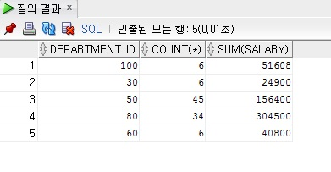
문제6) EMPLOYEES 테이블에서 부서 인원이 4명보다 많은 부서의 부서번호, 인원수, 급여의 합을 구하여 출력하여라.(GROUP BY, HAVING)

Slide 46
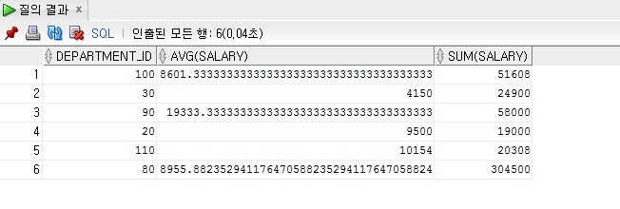
문제7) EMPLOYEES 테이블에서 급여가 최대 10000이상인 부서에 대해서 부서번호, 평균 급여, 급여의 합을 구하여 출력하여라.

Slide 47
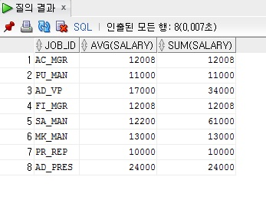
문제8) EMPLOYEES 테이블에서 업무별 급여의 평균이 10000 이상인 업무에 대해서 업무명,평균 급여, 급여의 합을 구하여 출력하라.

Slide 48
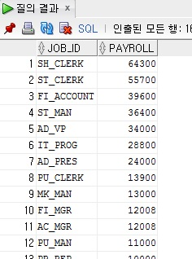
문제9) EMPLOYEES 테이블에서 전체 월급이 10000을 초과하는 각 업무에 대해서 업무와 월급여 합계를 출력하라. 단 판매원은 제외하고 월 급여 합계로 정렬(내림차순)하라.(SA_)

